Slide 1
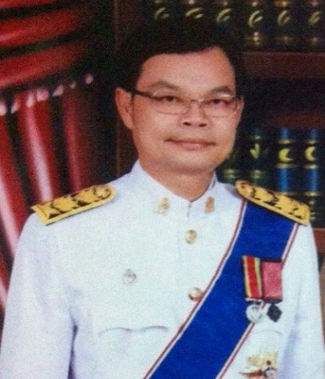
การปรับตัวของ
นักวิเคราะห์นโยบายและแผน
ในปัจจุบัน
รศ.ดร.พชรวิทย์ จันทร์ศิริสิร
คณะศึกษาศาสตร์ มมส.

Slide 2
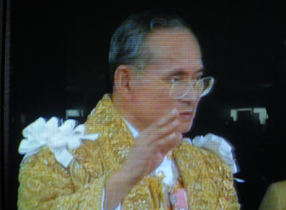
“ทำงานกับฉัน ฉันไม่มีอะไรจะให้ นอกจาก การมีความสุขร่วมกัน ในการทำประโยชน์ให้กับผู้อื่น...”
พระราชปรารภในพระบาทสมเด็จพระเจ้าอยู่หัวฯ
ในหลวงรัชการลที่ ๙

Slide 3
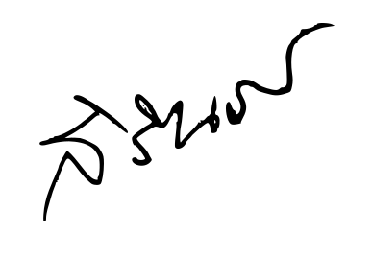
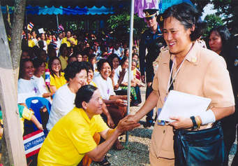

Slide 4
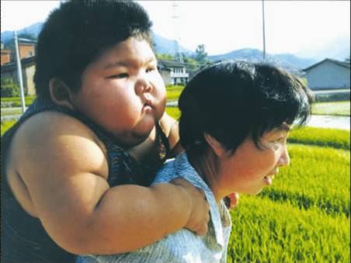

Slide 6
มนุษย์ : คือ สิ่งมหัศจรรย์

Slide 7
มนุษย์ คือ ผลิตผลที่สุดแสนมหัศจรรย์ของธรรมชาติ
เส้นเลือดในร่างกายมนุษย์มีความยาวรวม 62,000 ไมล์ ถ้านำมันมาเรียงต่อกันเป็นทางยาวจะได้ความยาว ถึง 2.5 เท่าของเส้นรอบวงโลก
http://megamisc.blogspot.com/2007/12/20.html
มีผู้เชี่ยวชาญสันนิษฐานว่าถ้านำเซลล์เม็ดเลือดของเรามาต่อเป็นสายยาวจะสามารถพันรอบเส้นศูนย์สูตรได้ถึง 4 รอบเลยทีเดียว
อ้างอิงจาก poxpak http://atcloud.com/stories/50986

Slide 8
มนุษย์ คือ ผลิตผลที่สุดแสนมหัศจรรย์ของธรรมชาติ
หัวใจเต้นเฉลี่ยวันละ 100,000 ครั้ง ปีละ 36.8 ล้านครั้ง (ตลอดชีวิต 2,000 ล้านครั้ง)
หัวใจปั๊มเลือดไปเลี้ยงร่างกาย วันละ 13,500 ลิตร หรือ ปีละ 3.1 ล้านลิตร (3,100 ตัน) (ตลอดชีวิต 500 ล้านลิตร)
อ้างอิงจาก poxpak http://atcloud.com/stories/50986

Slide 9
มนุษย์ คือ ผลิตผลที่สุดแสนมหัศจรรย์ของธรรมชาติ
เชื่อหรือไม่ว่า ในร่างกายของเรามีสารอยู่มากมาย เช่น มีฟอสฟอรัสในปริมาณที่มากพอจะทำหัวไม้ขีดไฟ 2,000 ก้าน มีไขมันพอที่จะทำสบู่ได้ 7 ก้อน มีเหล็กมากพอที่จะทำตะปูได้ 1 ตัว มีปูนขาวที่สามารถละลายน้ำแล้วนำไปทาห้องเล็ก ๆ ได้ 1 ห้อง มีซัลเฟอร์ 1 ช้อนชาและโลหะอีกประมาณ 30 กรัม
อ้างอิงจาก poxpak http://atcloud.com/stories/50986

Slide 10
ธรรมชาติของมนุษย์
สนใจตนเอง
รักตัวเอง
ชอบความสบาย
ชอบการยกย่องสรรเสริญ
อยากเป็นที่ชื่นชอบ
เอาเปรียบ
เห็นแก่ตัว
ท่านมีธรรมชาติพื้นฐาน ข้อไหนบ้าง ?

Slide 11
ท่าน มีลักษณะนี้หรือไม่
ก้าวร้าว ชอบโต้เถียง หงุดหงิดง่าย
ดื้อรั้น ชอบคัดค้านไม่ยอมจำนน
อ่อนไหว อารมณ์เปลี่ยนแปลงง่าย
เฉื่อยชา ตัดสินใจช้า
ขี้ขลาด สงสัยตลอดเวลา แต่ไม่กล้าถาม
ท่านเป็น 2 in 1, 3 in 1, 4 in 1 หรือ 5 in 1

Slide 15
Social Generation
Gen X (อายุ 30 – 50 ปี)
ชอบอะไรง่าย ๆ ไม่ต้องเป็นทางการ
ให้ความสำคัญกับเรื่องความสมดุลระหว่างงานกับครอบครัว (Work – Life Balance)
รู้ทุกอย่าง ทำทุกอย่างได้เพียงลำพัง
มีความคิดเปิดกว้าง พร้อมรับข้อติติง

Slide 16
Social Generation
Gen Y (อายุ 15 – 30 ปี)
เกิดมาพร้อมกับความสงสัย
เกิดมาพร้อมความเพียบพร้อม และความสับสน
Gen Z (เกิดตั้งแต่ปี 2006 เป็นต้นไป)
ยุคศตวรรษที่ 21

Slide 17
การเปลี่ยนแปลงของโลกในศตวรรษที่ 21
ความก้าวหน้าทางวิทยาการ
ความก้าวหน้าทางเทคโนโลยีสารสนเทศ
การเปลี่ยนแปลงด้านสิ่งแวดล้อม
การเปลี่ยนแปลงทางเศรษฐกิจ
การเปลี่ยนแปลงทางสังคม การเมือง

Slide 18
Future land route

Slide 19
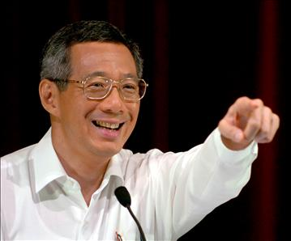
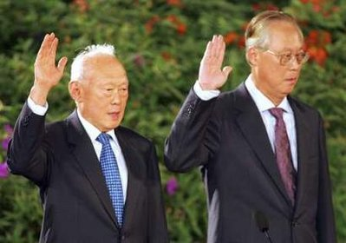
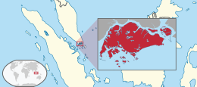
Leadership
LEE HSIEN LOONG
Prime Minister
from 2004-Present
LEE KUAN YEW
Prime Minister
from 1959-1990
KOH CHOK TONG
Prime Minister
from 1990-2004
PRIME MINISTER
LEE HSIEN LOONG'S
SPEECH AT NATIONAL DAY RALLY 2005
ON 21 AUGUST 2005, 8.00 PM,
AT NUS UNIVERSITY
CULTURAL CENTRE
What will Singapore be like 40 years from now? I can’t tell you. Nobody can.
But I can tell you it must be a totally different Singapore
because if it is the same Singapore as it is today, we’re dead.
We will be irrelevant, marginalised, the world will be different.
You may want to be the same, but you can’t be the same.
Therefore, we have to remake Singapore -- our economy, our education system, our mindsets, our city. Innovation, enterprise and R&D, these are the ways to remake the economy.
(Lee Hsien Loong, 21 August 2005)
Notes:
เมื่อวันที่ 21 สิงหาคม 2548 นายลี เซียน ลุงได้กล่าวถ้อยแถลงต่อประชาชนในโอกาสวันชาติสิงคโปร์ (National Day Rally Speech) โดยได้ระบุถึงทิศทางในการพัฒนาประเทศและการดำเนินนโยบายต่างประเทศ โดยในด้านการต่างประเทศนั้น สิงคโปร์จะให้ความสำคัญในการส่งเสริมความสัมพันธ์กับประเทศอาเซียน (โดยเฉพาะมาเลเซียและอินโดนีเซีย) รวมทั้งกับประเทศมหาอำนาจสำคัญๆ ได้แก่ สหรัฐฯ จีน ญี่ปุ่น อินเดีย สหภาพยุโรปและออสเตรเลีย นอกจากนั้น จะให้ความสำคัญกับการรวมตัวทางเศรษฐกิจของอาเซียน และการแก้ไขปัญหาการก่อการร้าย สำหรับนโยบายภายในประเทศ สิงคโปร์จะมุ่งเน้นเรื่องการปรับตัวทางเศรษฐกิจเพื่อให้ทันต่อการเปลี่ยนแปลงของโลก (remake Singapore) โดยให้ความสำคัญกับการส่งเสริมนวัตกรรม การประกอบการ การวิจัยและการพัฒนา (innovation, enterprise and R&D) สำหรับด้านสังคม จะให้ความสำคัญกับการขยายโอกาสทางการศึกษาให้กับประชาชน การดูแลคนชราและผู้ที่มีรายได้ต่ำ รวมทั้งการส่งเสริมวัฒนธรรมด้านบริการเพื่อให้สิงคโปร์มีลักษณะของเมืองที่มีความเป็นสากล

Slide 20
การก้าวกระโดดที่ทรงพลัง
Quantum Jump
New mindset
Paradigm Shift
Innovation
strategic thinking

Slide 21
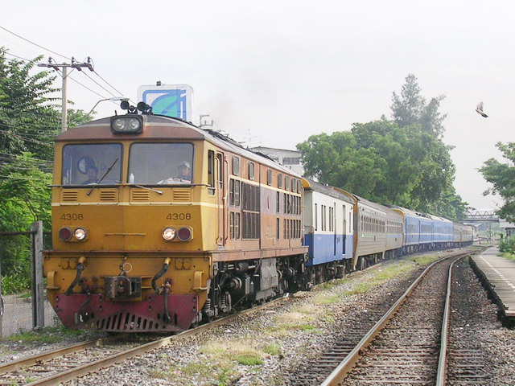
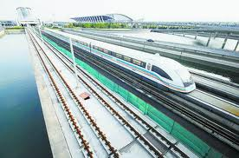
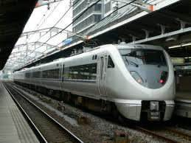
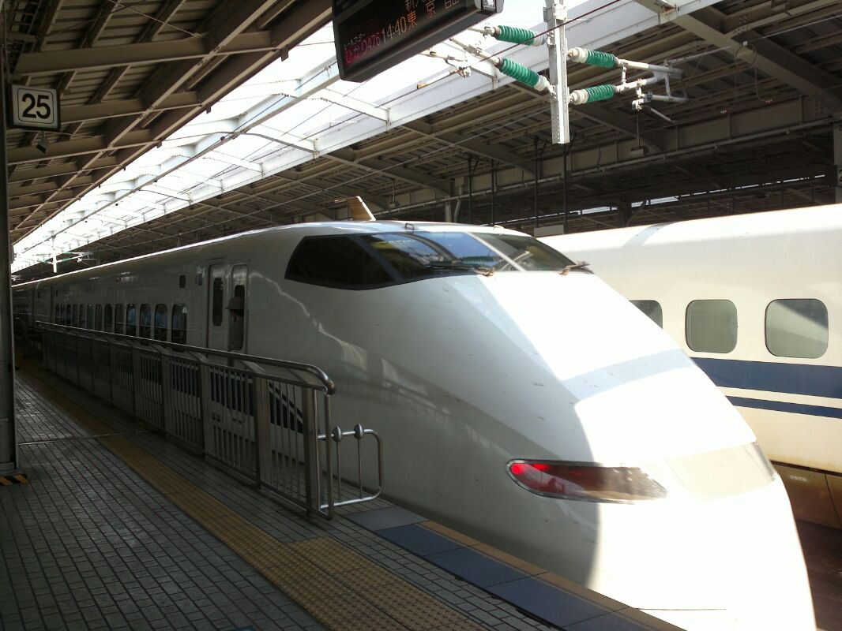
?

Slide 22
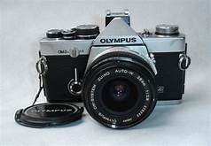

Slide 23
GOALS
Required Performance
Strategy
Current Situation
Concept of Planning : Pacharawit.C, 2010

Slide 24
Planning : key words Questions
What?
Why?
Where ?
When ?

Slide 25
Planning : key words Questions
Who ?
Whom ?
How ?
How much, How many?

Slide 26
ปัญหา : แผน
ความไม่พึงพอใจในผลงาน
ข้อขัดข้อง หรือ อุปสรรค
ข้อเรียกร้องต่าง ๆ
ตั้งรับ
แก้ไข
การเสนอความต้องการใหม่ๆ
สร้างโอกาสการพัฒนา
ป้องกันพัฒนา
เชิงรุก

Slide 27
สถานการณ์ (Situation)
ปกติ
วิกฤต
ปรับ
เปลี่ยน
วิธีการเดิม
วิธีการใหม่

Slide 29
การบริหารมุ่งผลสัมฤทธิ์ (Result Based Management - RBM)
ผลสัมฤทธิ์
(Results)
ผลผลิต
(Outputs)
ผลลัพธ์
(Outcomes)
คือ วิธีการบริหารจัดการที่เป็นระบบที่มุ่งเน้นที่ผลสัมฤทธิ์
หรือผลการปฏิบัติงานเป็นหลัก โดยมีการวัดผลการ
ปฏิบัติงานที่ชัดเจน เพื่อให้บรรลุวัตถุประสงค์ที่ตั้งไว้

Slide 33
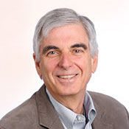
Ken Kay
CEO, EdLeader21
Ken Kay is the CEO of EdLeader21, a professional learning community of leaders committed to 21st Century Education. He was the founding President of the Partnership for 21st Century Skills and is the co-author of “The Leader’s Guide to 21st Century Education: 7 Steps for Schools and Districts”.

Slide 34
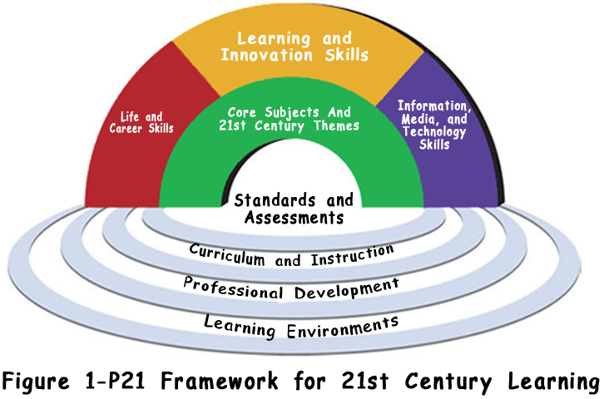
(21st Century Learning)

Slide 38
What should/could be your focus - key emphases for improving schools from within ?

Slide 39
What processes can be developed
to improve schools from within?

Slide 40
What does research tell us about successful school improvement strategies in the C21st?

Slide 41
What future challenges might you
address in your own schools?

Slide 42
ทำอย่างไร .. จึงจะเปลี่ยนพฤติกรรม การทำงาน ?

Slide 43
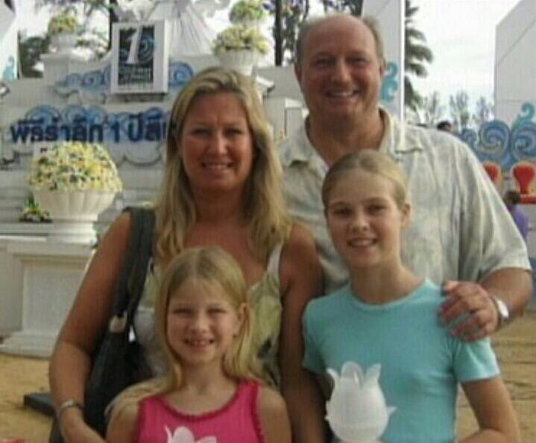

Slide 44
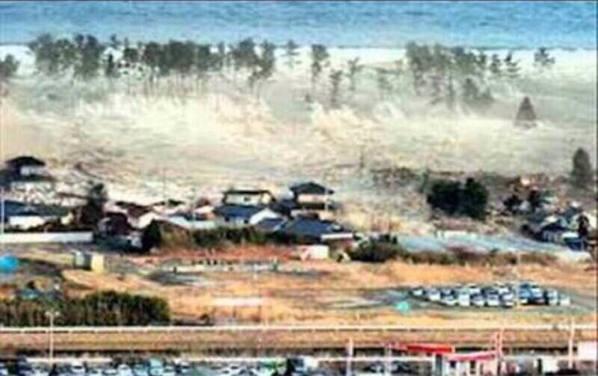
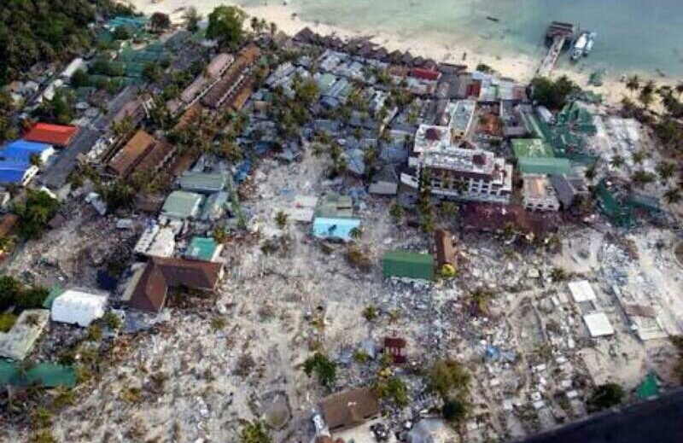

Slide 46
Austin's Butterfly Drafts
School: ANSER Charter School
City/State: Boise, ID
Grade(s): 1
Format(s): Note cards
Subject(s): English Language Arts, Science and Technology, Visual Arts

Slide 49
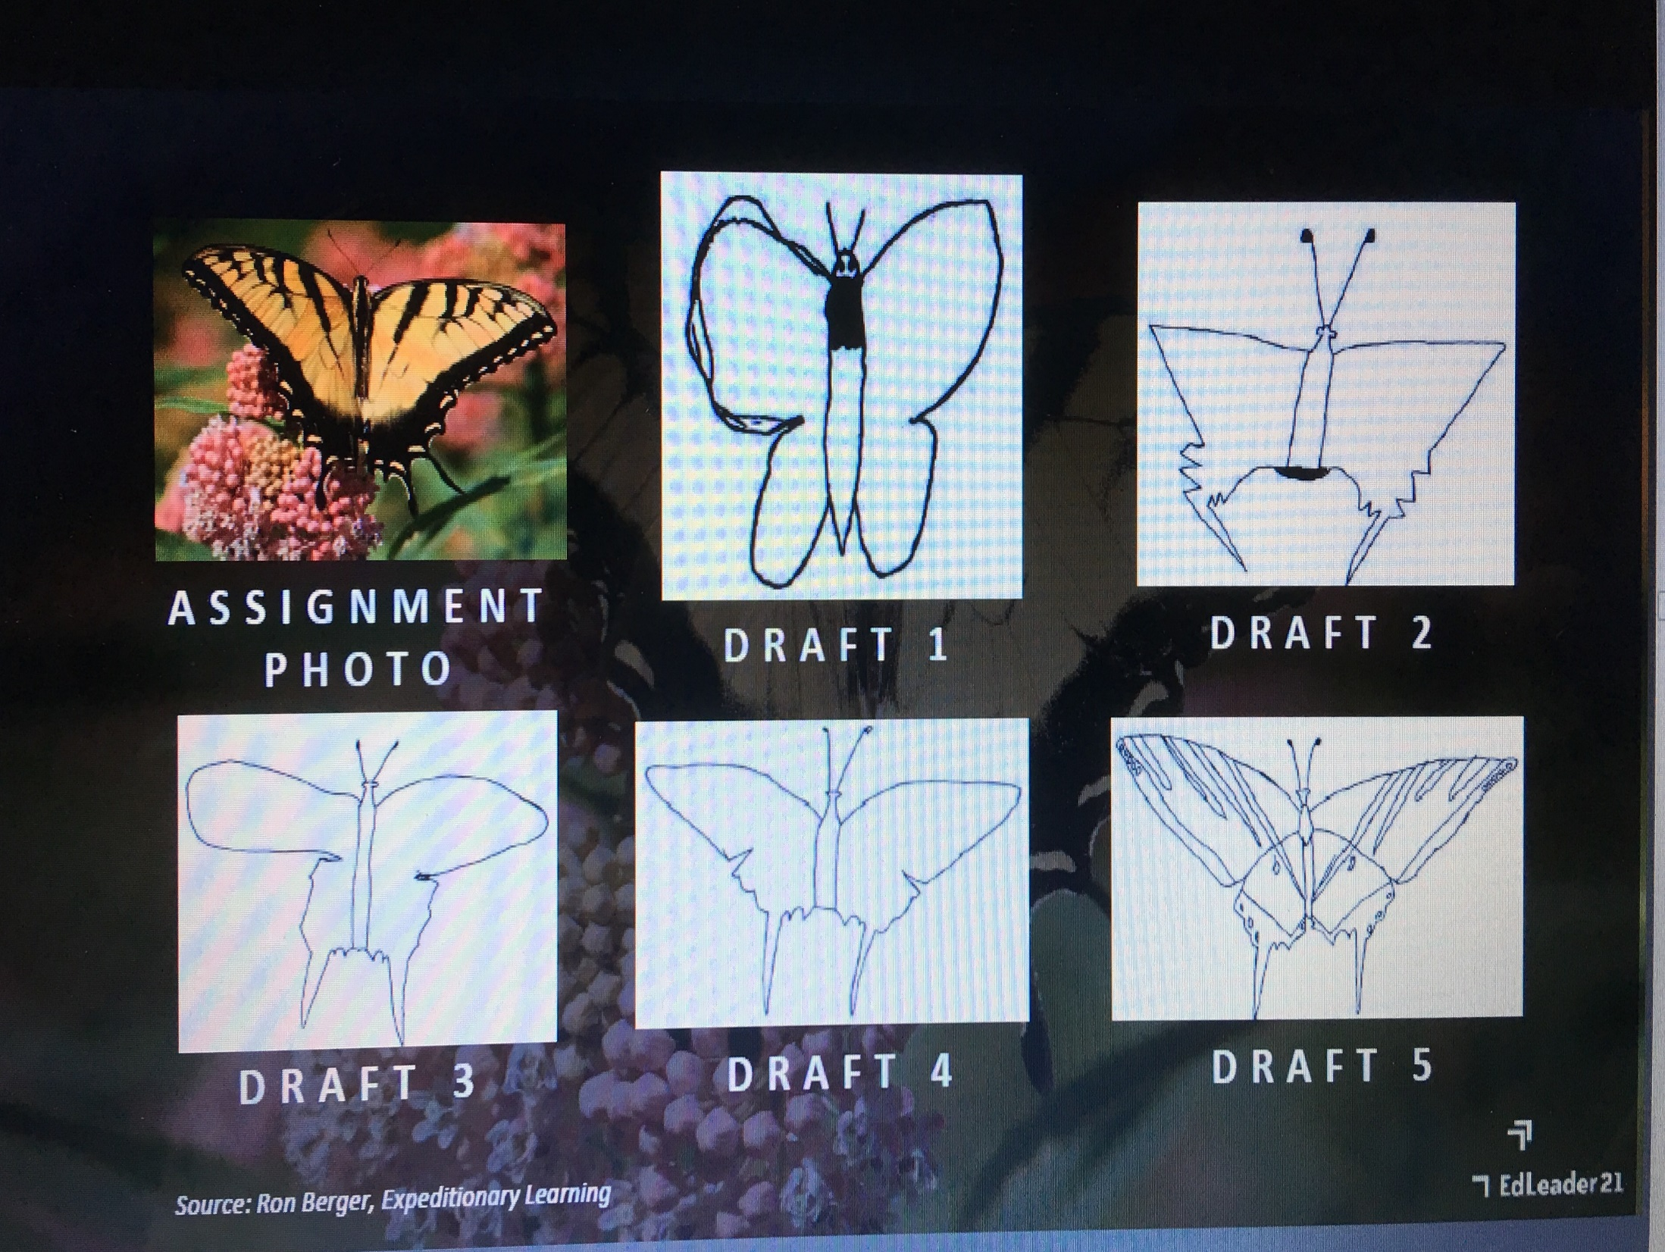

Slide 51
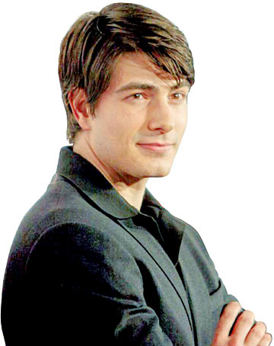
?
นักวิเคราะห์ฯ
มืออาชีพ

Slide 52
สาเหตุของความผิดพลาดหรือจุดอ่อนของการวางแผนเกิดขึ้นจากอะไร ?

Slide 53
การวางแผน สำคัญต่อผู้บริหาร อย่างไร ?

Slide 54
การวางแผน เป็นหน้าที่ของ ผู้บริหาร เพราะ
การวางแผนเป็นหน้าที่อันดับแรกของผู้บริหาร
การวางแผน เป็นแนวทางปฏิบัติที่สำคัญขององค์การ
การวางแผนและแผน เป็นตัวกำหนดทิศทาง และความมุ่งหมายสำหรับองค์การให้ผู้ปฏิบัติงานทุกคนได้รู้
การวางแผนจะช่วยให้ผู้บริหารและผู้ปฏิบัติมองไปในอนาคต
การวางแผนเป็นตัวช่วยการตัดสินใจที่มีเหตุผล
การวางแผนเป็นเรื่องการเตรียมการไว้ก่อนล่วงหน้า
การวางแผนมีส่วนช่วยให้มนุษย์เปลี่ยนแปลงสิ่งต่าง ๆ ได้มาก
การวางแผนเป็นตัวนำในการพัฒนาตามหลักการวางแผน

Slide 55
ความสำคัญของการวางแผน
ลดความไม่แน่นอนและปัญหาความยุ่งยากซับซ้อนที่จะเกิดขึ้นในอนาคต
ทำให้เกิดการยอมรับแนวคิดใหม่ ๆ เข้ามาในองค์การ
ทำให้การดำเนินการขององค์การบรรลุตามเป้าหมาย
ลดความสูญเปล่าของหน่วยงานที่ซับซ้อน
เกิดความแจ่มชัดในการดำเนินงาน
กล่าวโดยสรุปว่า ไม่มีองค์การใดที่ประสบความสำเร็จได้ โดยปราศจากการวางแผน ดังนั้น การวางแผนจึงเป็นภารกิจอันดับแรกที่มีความสำคัญของกระบวนการจัดการที่ดี

Slide 56
ตัวอย่างการเสนอสารสนเทศที่น่าสนใจ

Slide 57
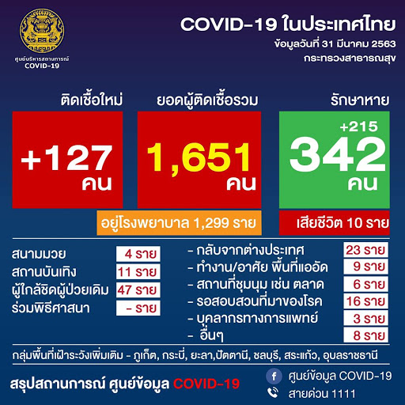

Slide 58
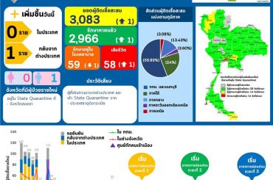

Slide 60
Q &A

Slide 61
Thank you

